Slide 1



TRƯỜNG TIỂU HỌC ……
CHÀO MỪNG QUÝ THẦY CÔ
VỀ DỰ GIỜ THĂM LỚP
Môn Toán lớp 3
BÀI 56. NHÂN SỐ CÓ BỐN CHỮ SỐ VỚI SỐ CÓ MỘT CHỮ SỐ (T3)

Slide 3
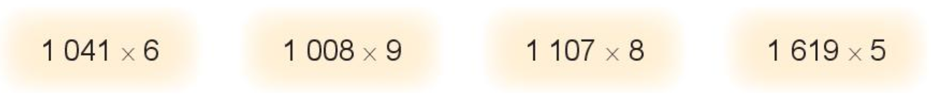
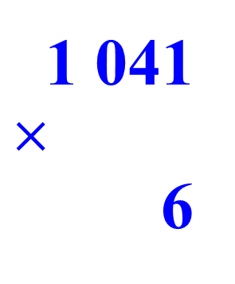
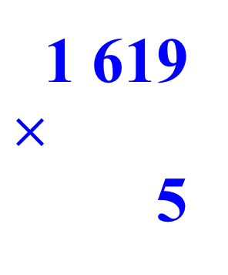
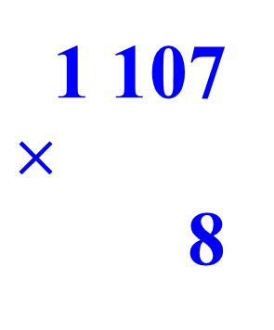
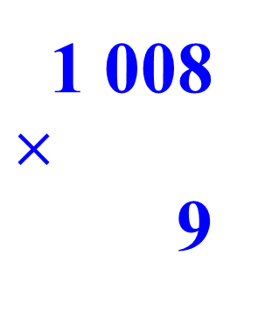
Thứ……ngày…..tháng…..năm…….
TOÁN
Bài 55: NHÂN SỐ CÓ BỐN CHỮ SỐ VỚI SỐ CÓ MỘT CHỮ SỐ (T3)
1
Đặt tính rồi tính.
1 008
$$×$$
9
1 107
$$×$$
8
1 619
$$×$$
5
1 041
$$×$$
6
9 072
8 856
8 095
6 246

Slide 4
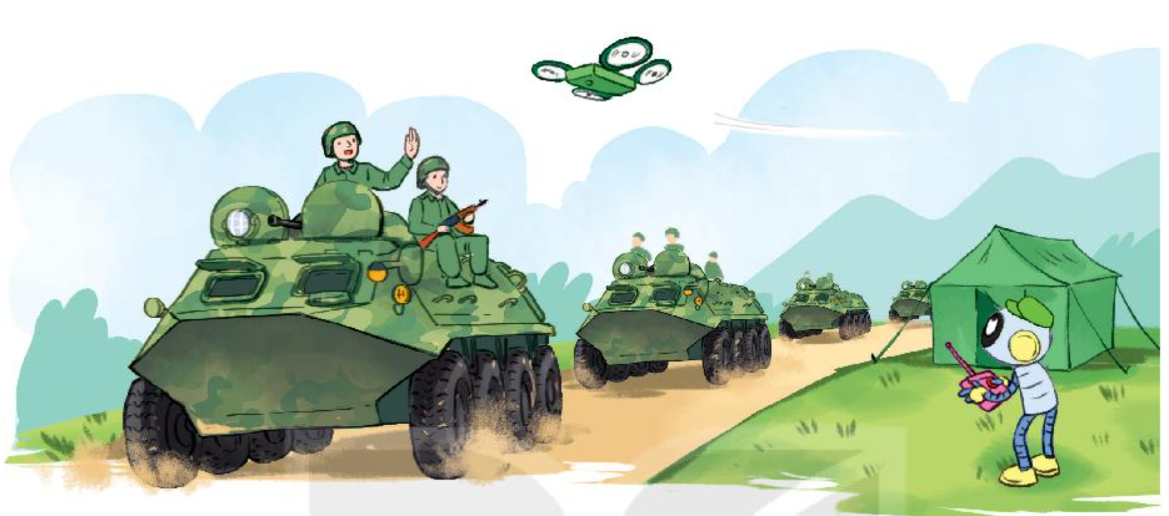
Thứ……ngày…..tháng…..năm…….
TOÁN
Bài 55: NHÂN SỐ CÓ BỐN CHỮ SỐ VỚI SỐ CÓ MỘT CHỮ SỐ (T3)

Slide 5
Thứ……ngày…..tháng…..năm…….
TOÁN
Bài 55: NHÂN SỐ CÓ BỐN CHỮ SỐ VỚI SỐ CÓ MỘT CHỮ SỐ (T3)
2
Một sư đoàn có 4 trung đoàn, mỗi trung đoàn có 1 300 người. Sau đó, sư đoàn được bổ sung thêm 450 người. Hỏi lúc này, sư đoàn có tất cả bao nhiêu người?
Bài giải
Ban đầu sư đoàn có số người là:
1 300 x 4 = 5 200 (người)
Sau khi bổ sung thêm 450 người, sư đoàn có số người là:
5 200 + 450 = 5 650 (người)
Đáp số: 5 650 người.

Slide 6
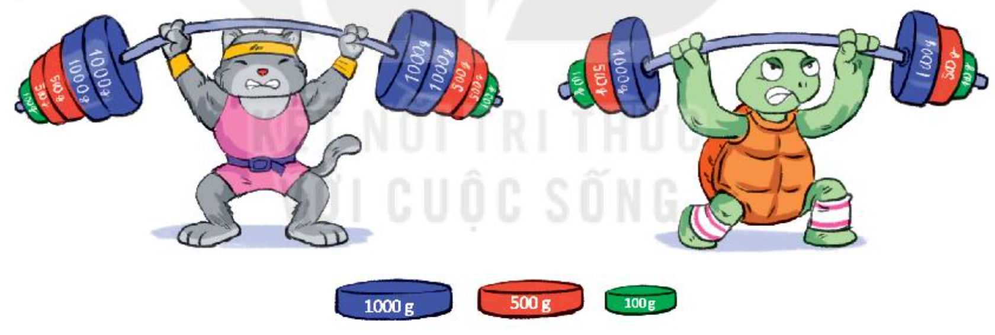
Thứ……ngày…..tháng…..năm…….
TOÁN
Bài 55: NHÂN SỐ CÓ BỐN CHỮ SỐ VỚI SỐ CÓ MỘT CHỮ SỐ (T3)
3
Số ?
Lực sĩ mèo và rùa thi tài
a) Mỗi bên tạ của mèo cân nặng g. Mèo nâng được g.
b) Mỗi bên tạ của rùa cân nặng g. Rùa nâng được g.
3 100
6 200
1 600
3 200

Slide 7
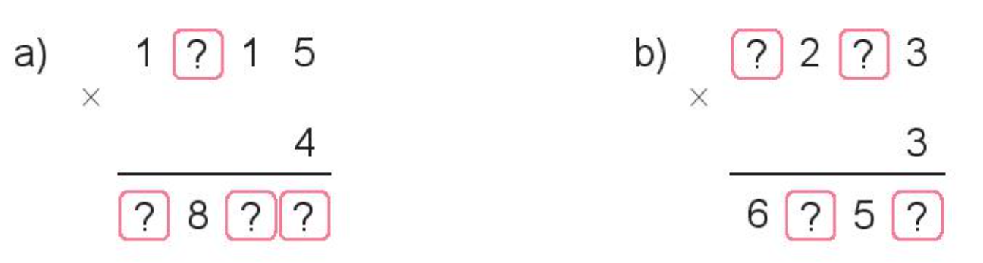
Thứ……ngày…..tháng…..năm…….
TOÁN
Bài 55: NHÂN SỐ CÓ BỐN CHỮ SỐ VỚI SỐ CÓ MỘT CHỮ SỐ (T3)
4
Tìm chữ số thích hợp.
2
2
5
4
6
0
7
9

